Slide 1
Новогодняя открытка
Bocпитатель: Mадиярова С.Ю.

Slide 2
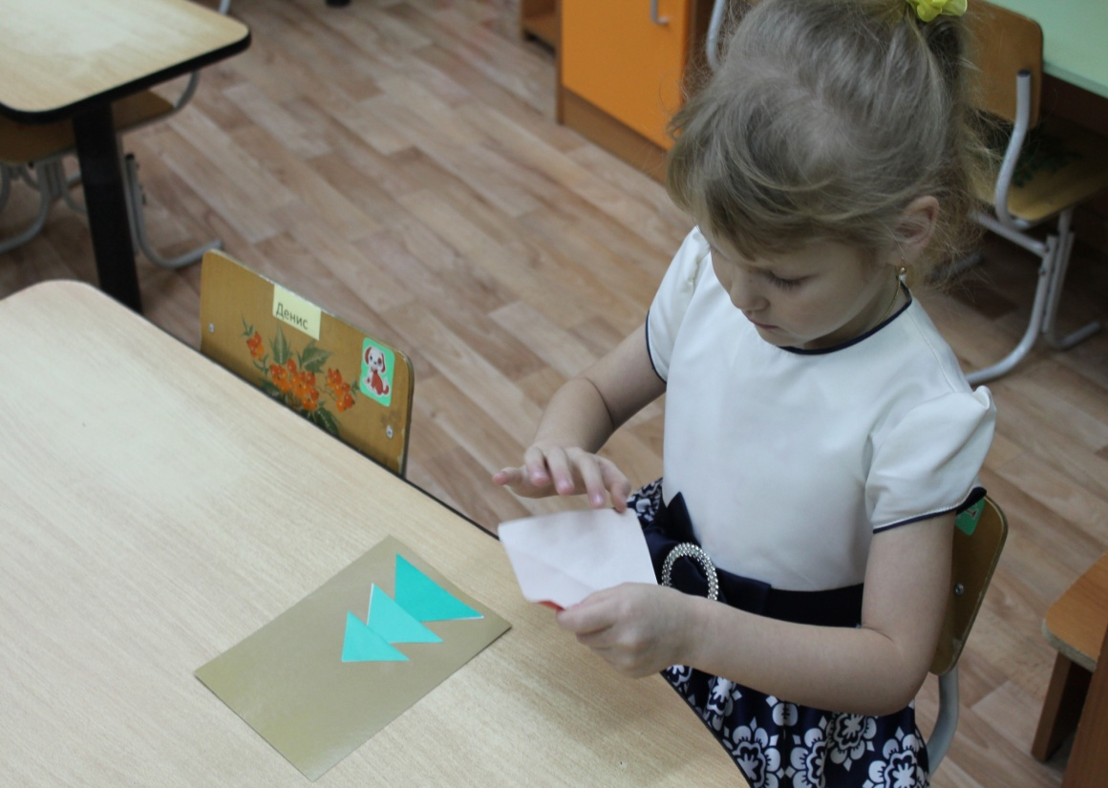
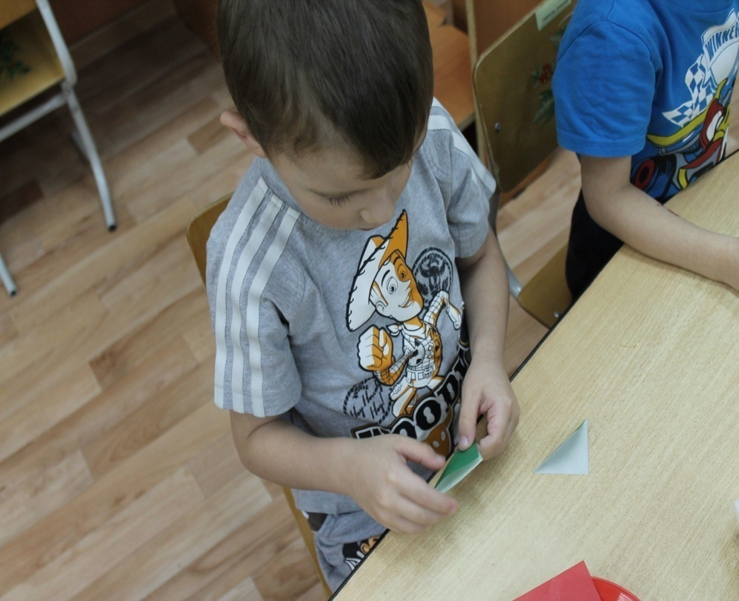
Ёлочка.
Для того чтобы сделать елочку необходимо 3 зелёных квадрата разного размера. Согните квадрат пополам, совмещая два противоположных угла. Приклеите треугольники друг к другу по убыванию.

Slide 3
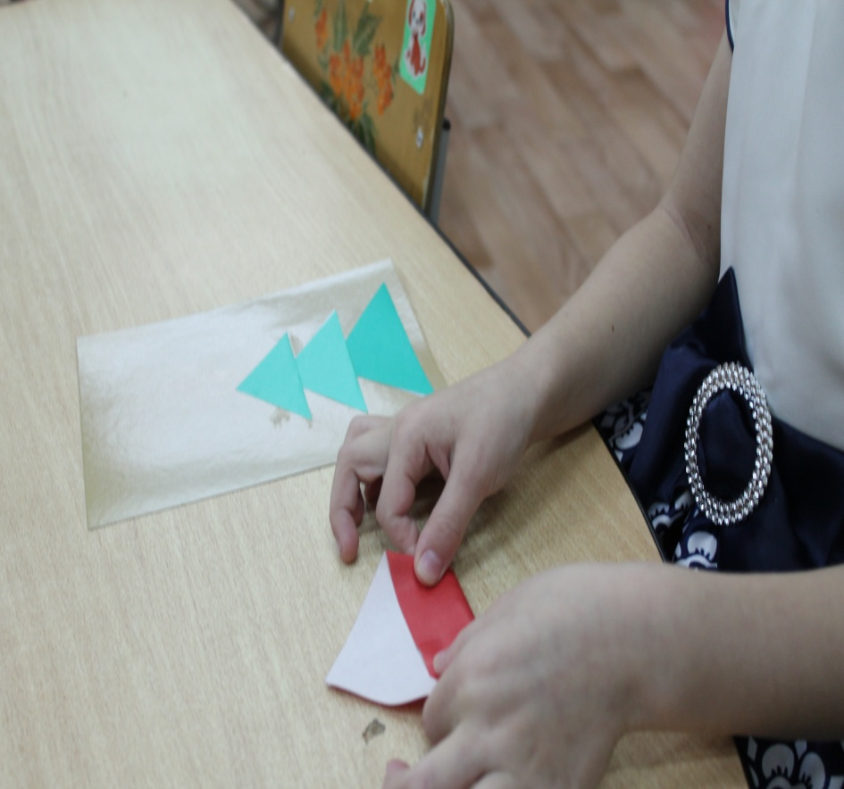
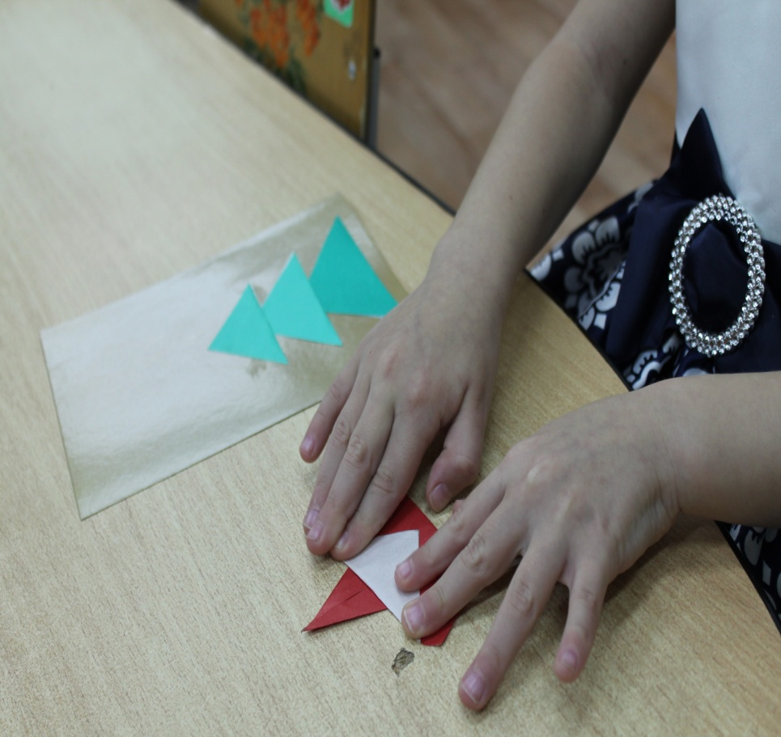
Фигура Деда Мороза.
Сложите из квадрата красной бумаги базовую форму «воздушный змей». Поднимите нижнюю часть заготовки так, чтобы вершины углов совпали. Затем опустите верхний угол (захватывая один слой бумаги) на себя не касаясь нижней стороны.

Slide 4
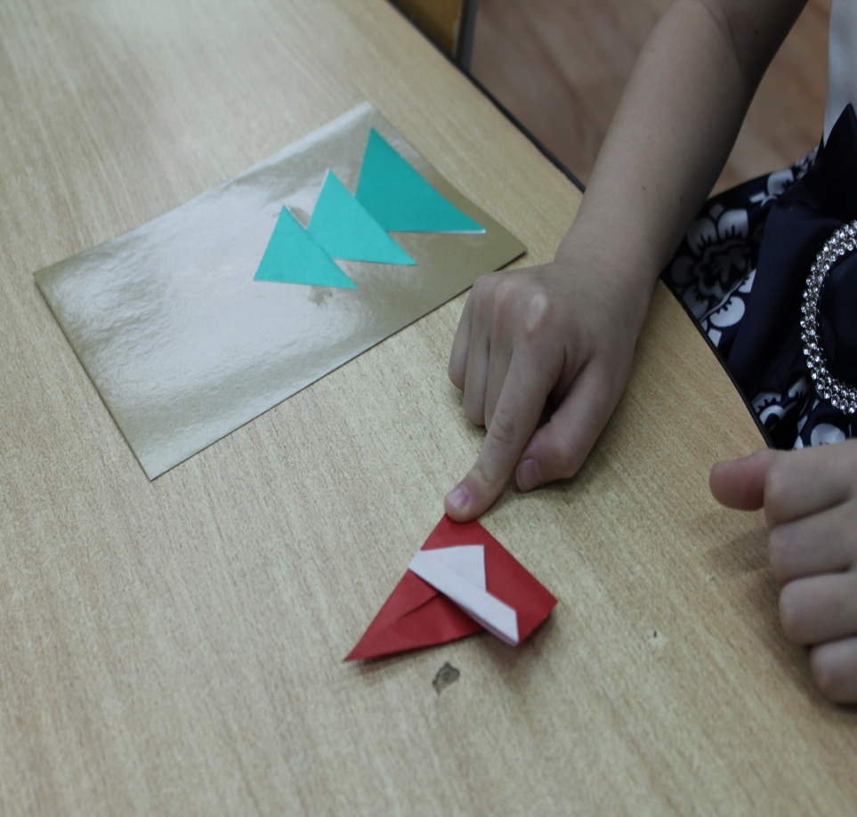
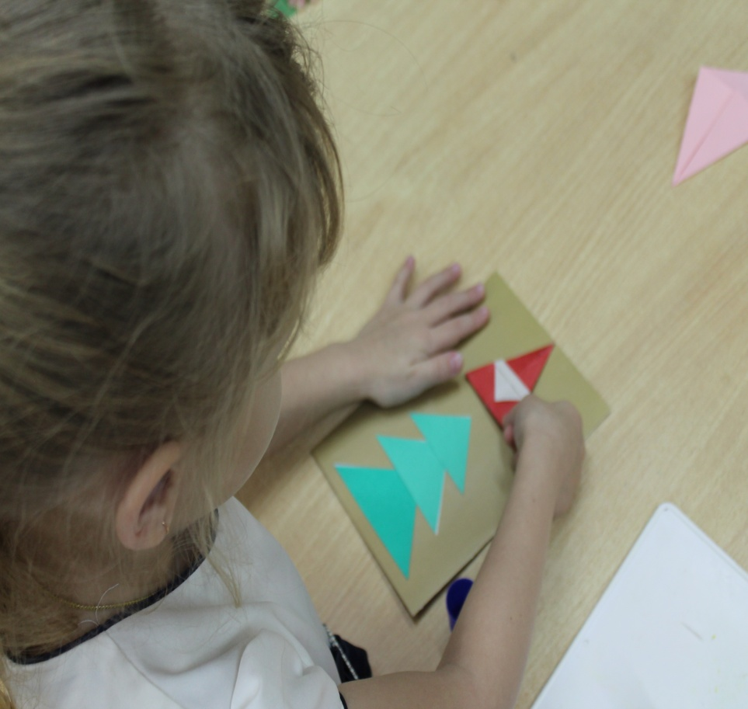
Согните работу , оставляя складку -молнию (похожую на сгиб шапки). Согните выступившие края совмещая с боковыми сторонами треугольника. Получился дед мороз. Затем приклеите к верхушке ёлки.

Slide 5
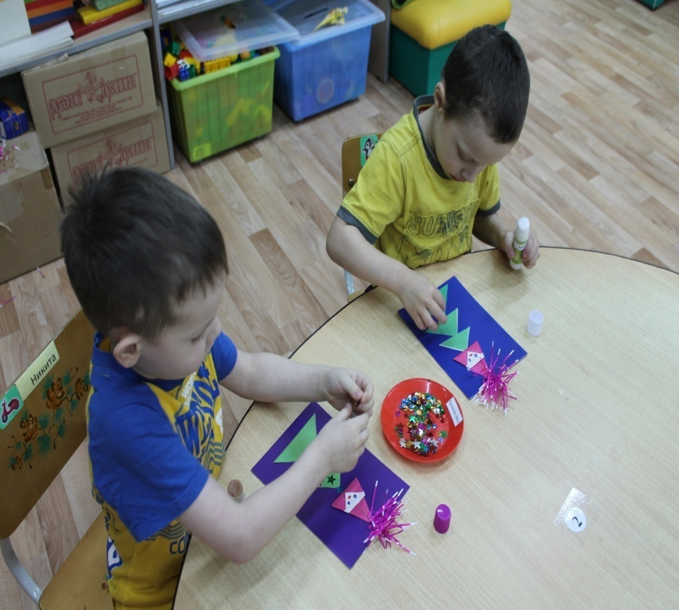
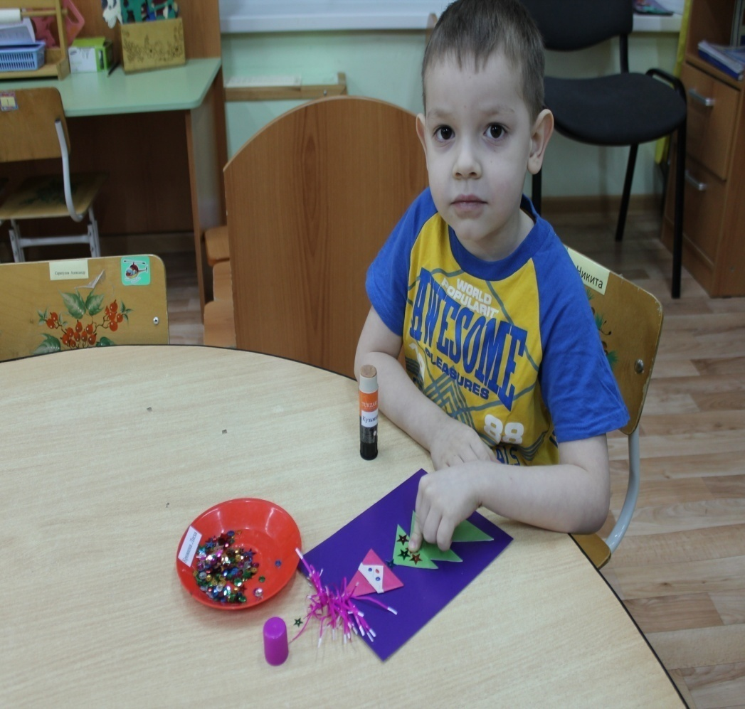
Нарисуйте лицо у деда мороза, приклеите и украсьте мишурой верхушку шапки и ёлочку паетками.

Slide 6
Спасибо!

